Slide 1


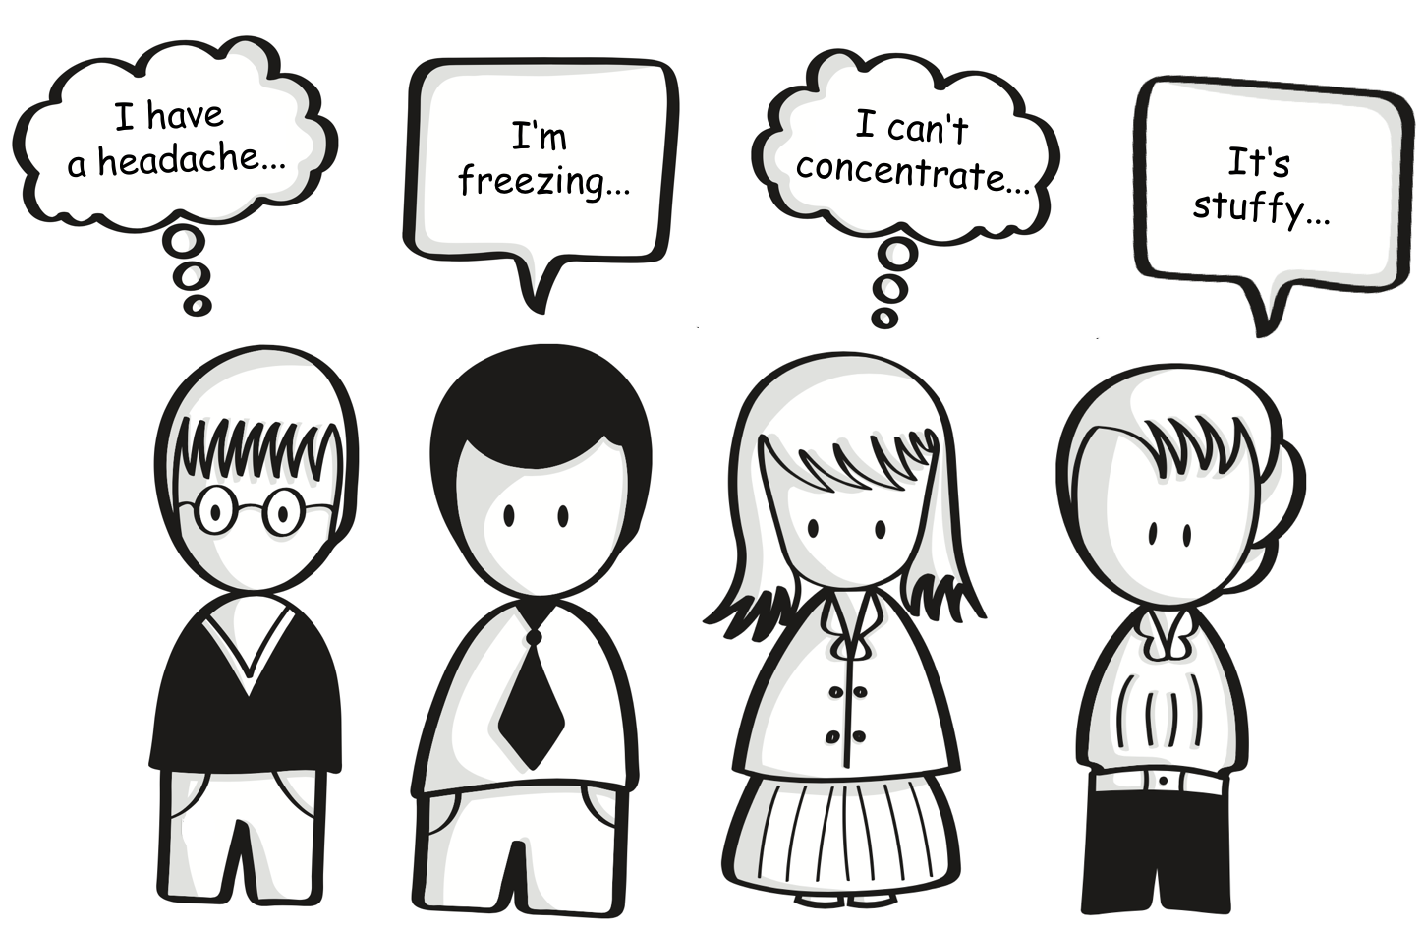
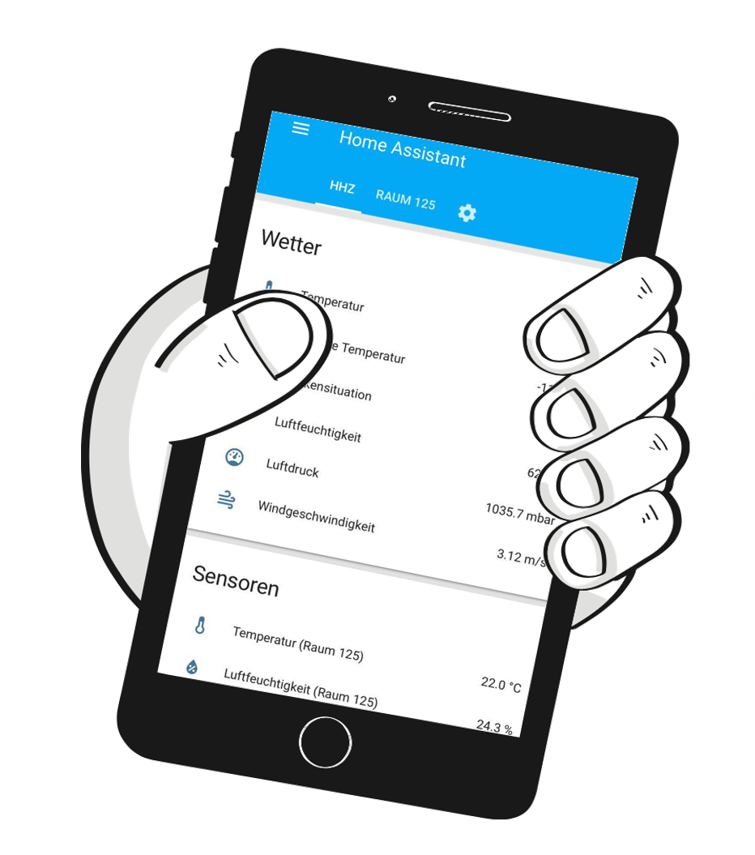
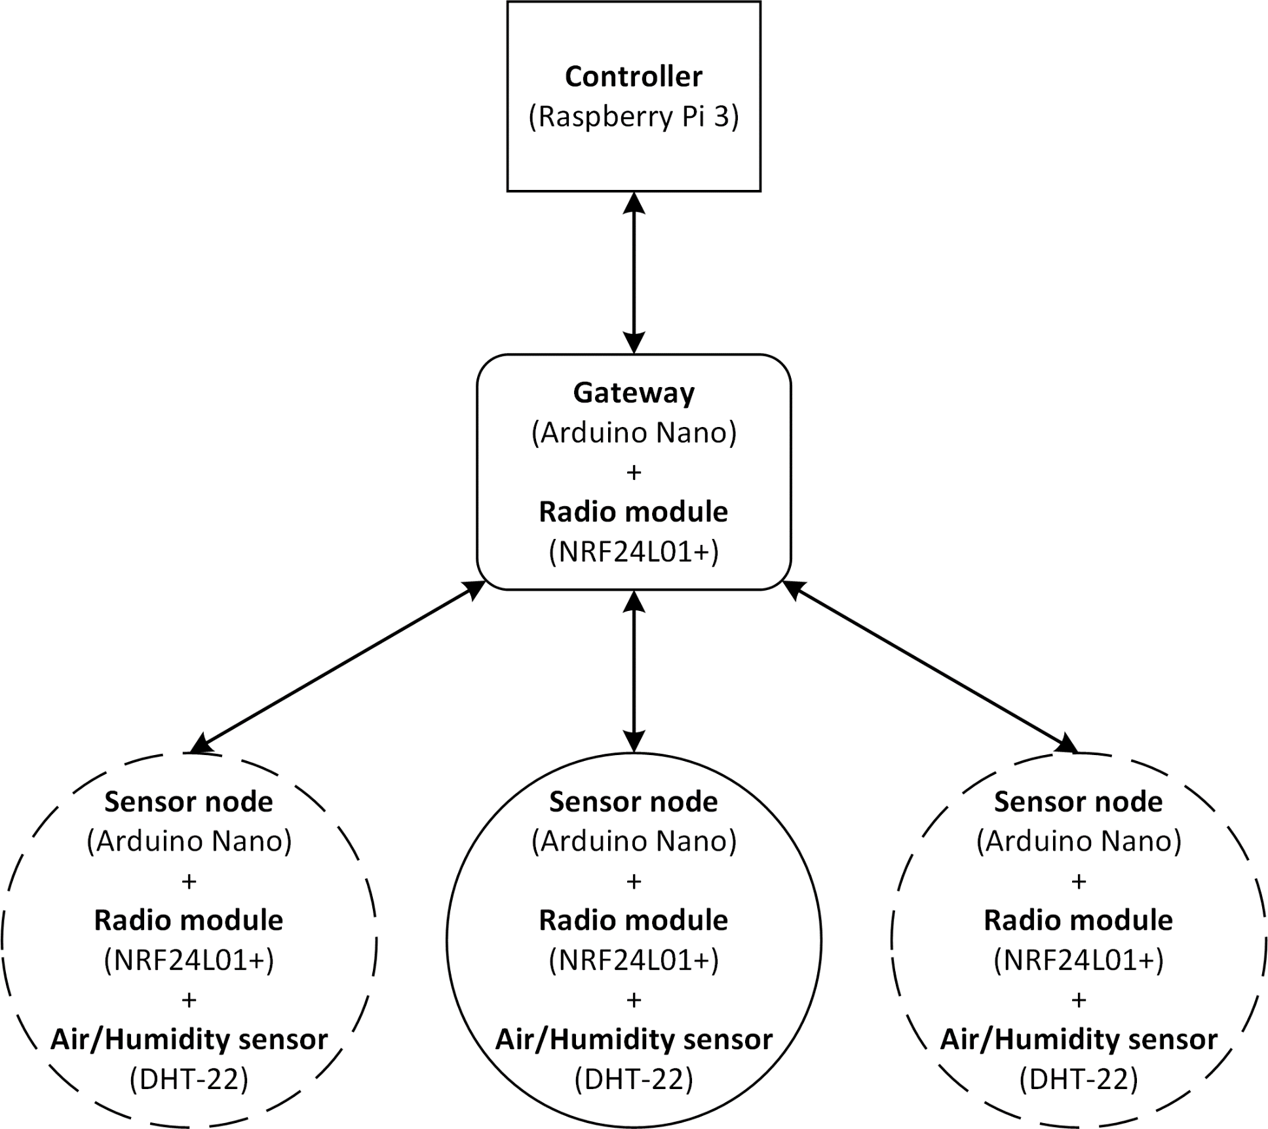
Digital HHZ
Digitale Transformation in Forschung und Lehre am HHZ
Abderraouf Gharbi, Julia Hain, Valeria Kinitzki, Peter Kühfuß, Manh Phi Nguyen, Natascha Sigle
abderraouf.gharbi@student.reutlingen-university.de, julia.hain@student.reutlingen-university.de, valeria.kinitzki@student.reutlingen-university.de, peter.kuehfuss@student.reutlingen-university.de, manh_phi.nguyen@student.reutlingen-university.de, natascha_sarah.sigle@student.reutlingen-university.de
Projektidee
Außenwirkung des HHZ stärken
Bezug zu aktuellen Forschungsaktivitäten und Vorlesungen herstellen
Unterstützung von Lehre und Forschung durch die Digitalisierung
Picture
Projektrahmen
Implementierung einer Sensor/Aktor-Infrastruktur zur Erfassung und Auswertung von Umwelt- und Umgebungsdaten
Entwicklung einer mobilen App als zentraler Punkt zur Nutzung der Infrastruktur in verschiedenen Kontexten
Lösungsidee
Funkanbindung verschiedener Sensoren mittels Arduino-Modulen und Raspberry Pis
Mobile Applikation zur Ansteuerung der Sensorik und Bereitstellung von Services
Reutlingen University, Herman Hollerith Zentrum
www.hhz.de

